Slide 1
Deep learning
Points divers

Slide 2
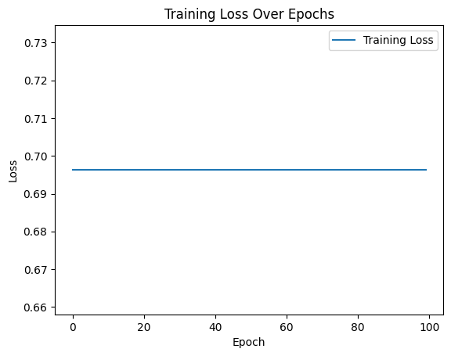

Slide 3
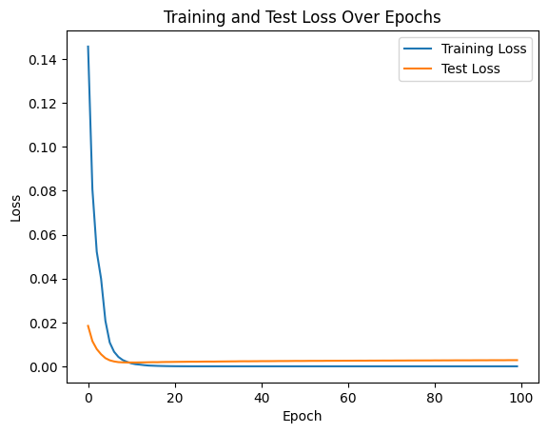

Slide 4
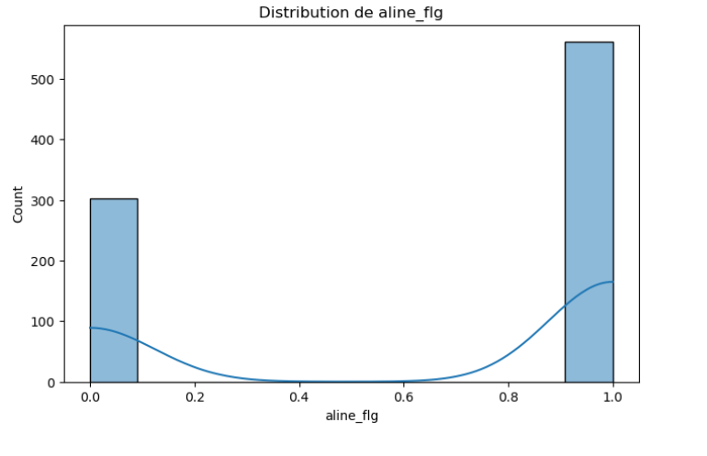

Slide 5
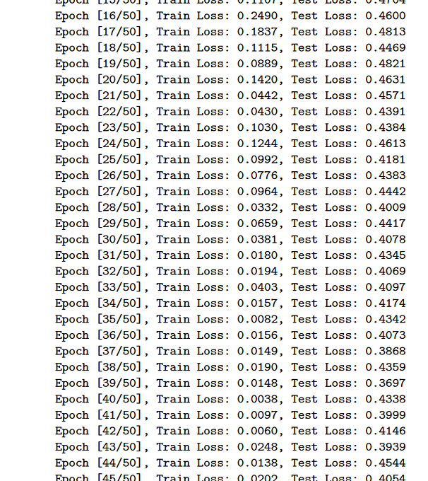
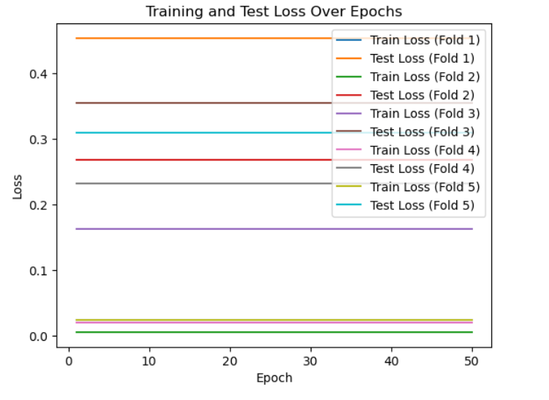

Slide 6
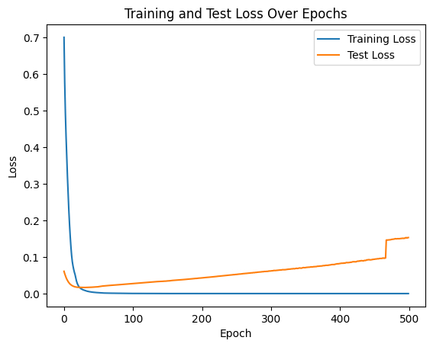

Slide 7
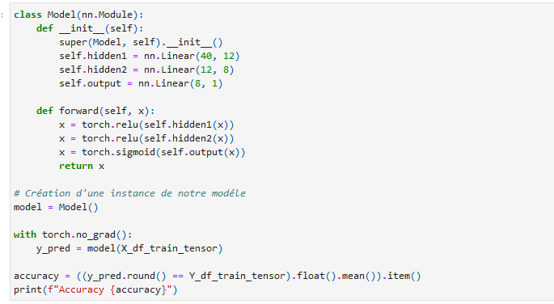

Slide 8
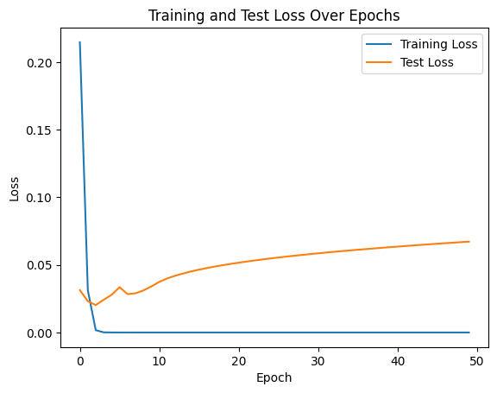
nn.Linear(28, 128),
nn.ReLU(),
nn.Linear(128, 128),
nn.ReLU(),
nn.Linear(128, 64),
nn.ReLU(),
nn.Linear(64, 12),
nn.ReLU(),
nn.Linear(12, 12),
nn.ReLU(),
nn.Linear(12, 8),
nn.ReLU(),
nn.Linear(8, 1),
nn.Sigmoid()

Slide 9
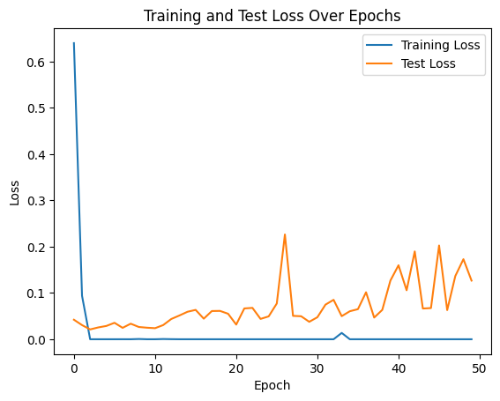

Slide 10
Modèles de diffusion

Slide 11
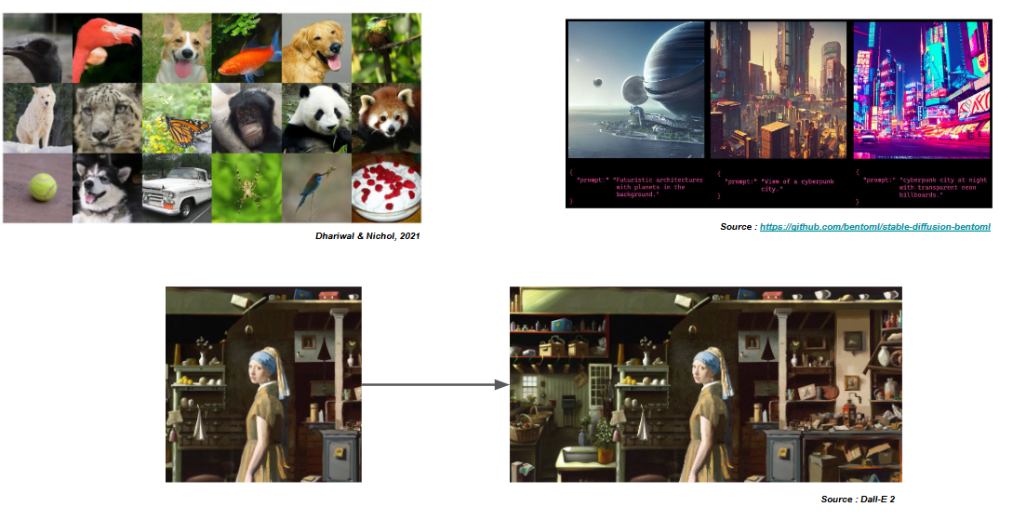

Slide 12
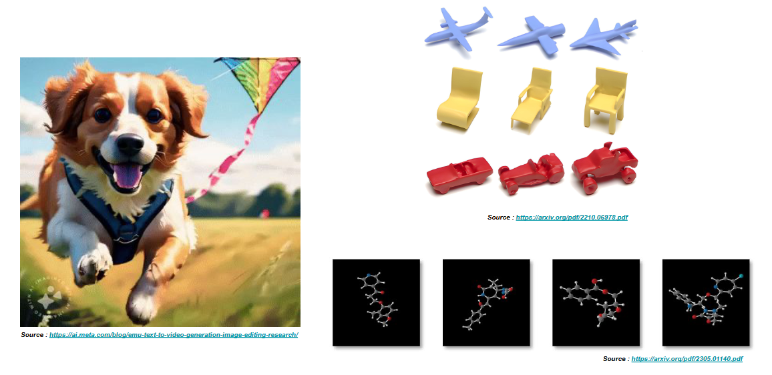

Slide 13
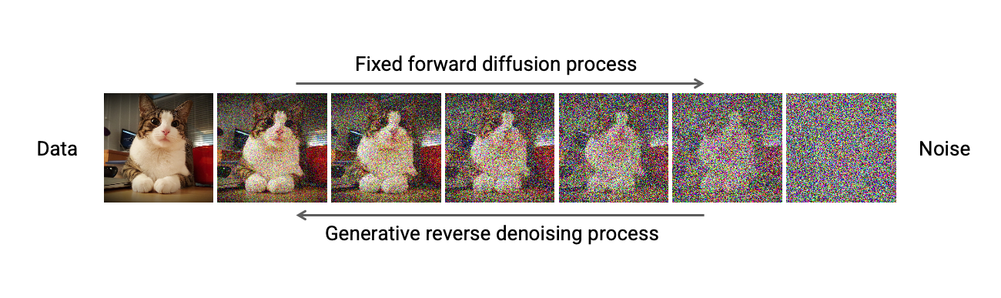
Denoising diffusion probabilistic models
Un processus d’ajout du bruit en forward
Un algorithme en backward

Slide 14
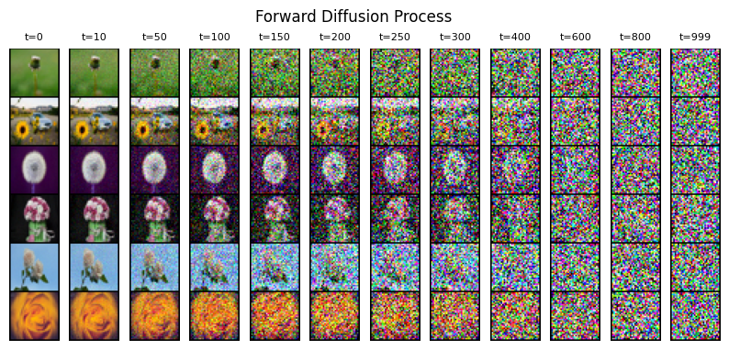
Forward Diffusion Process
Hyperparametre T

Slide 15
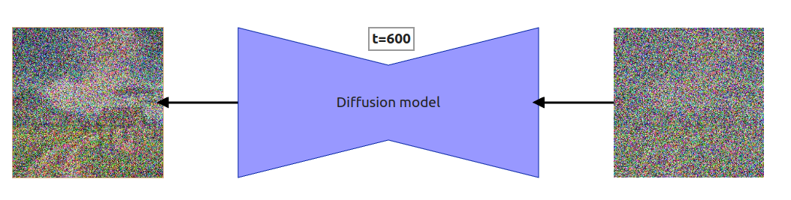


Slide 16
Même model pour chaque étape

Slide 17
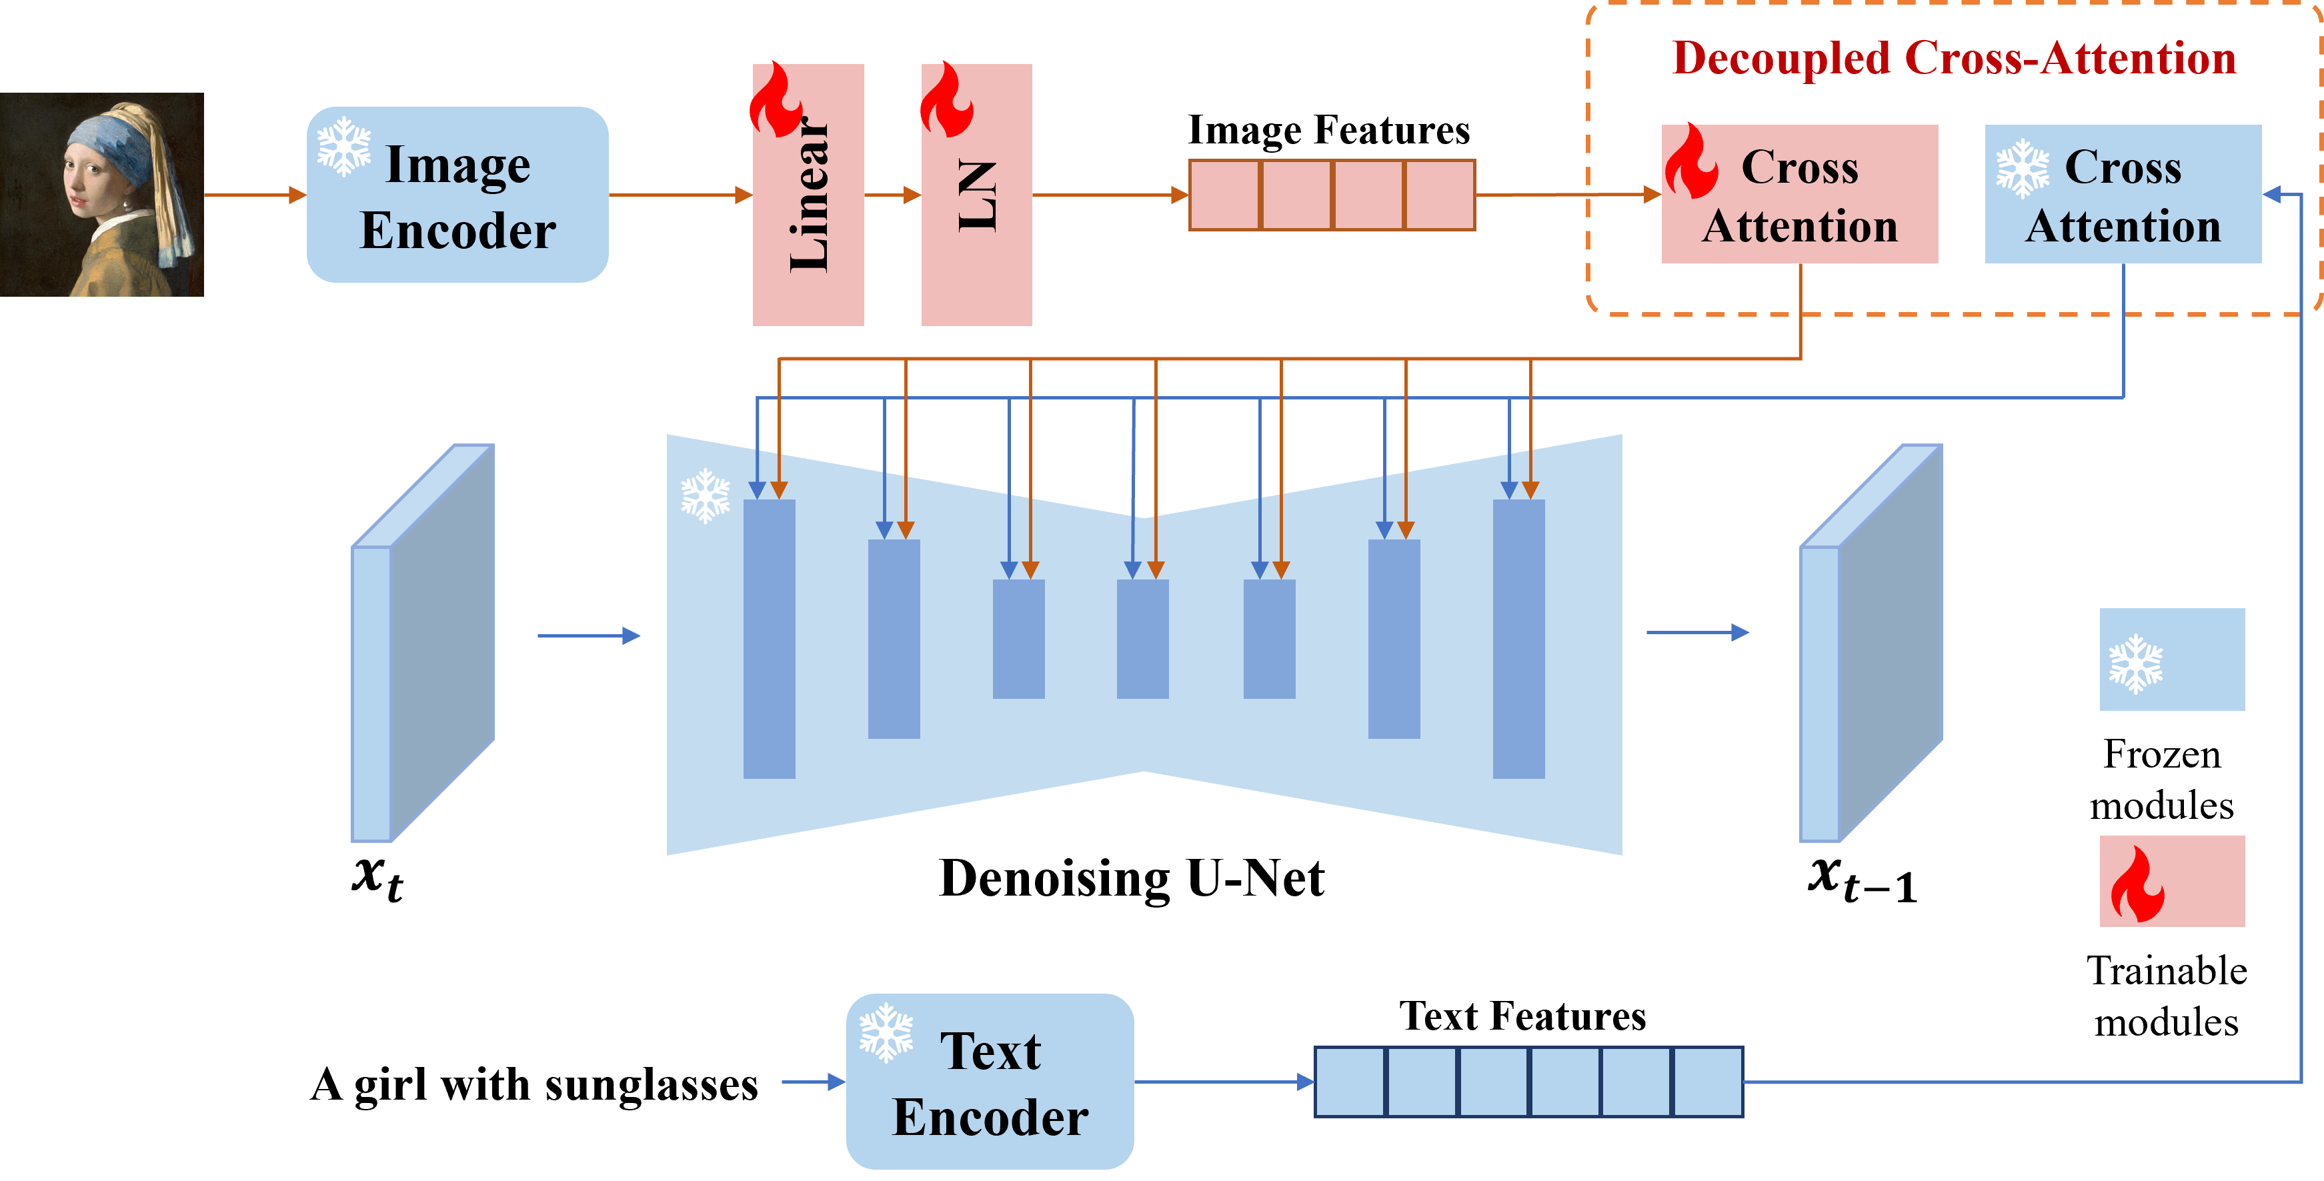
Text to image

Slide 18
Optimisation de l’apprentissage

Slide 19
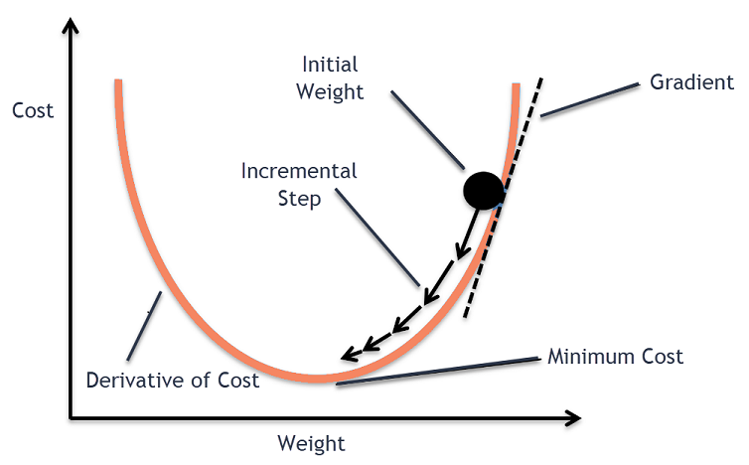
Descente de gradient

Slide 20
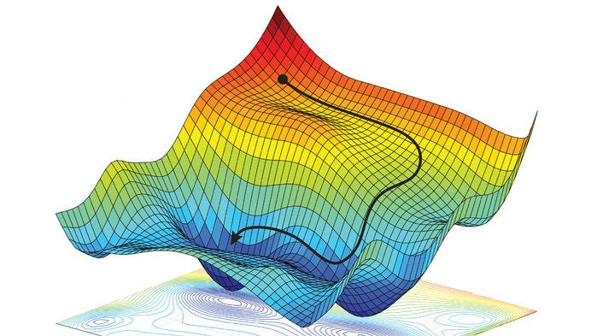
Descente de gradient
https://losslandscape.com/explorer

Slide 21
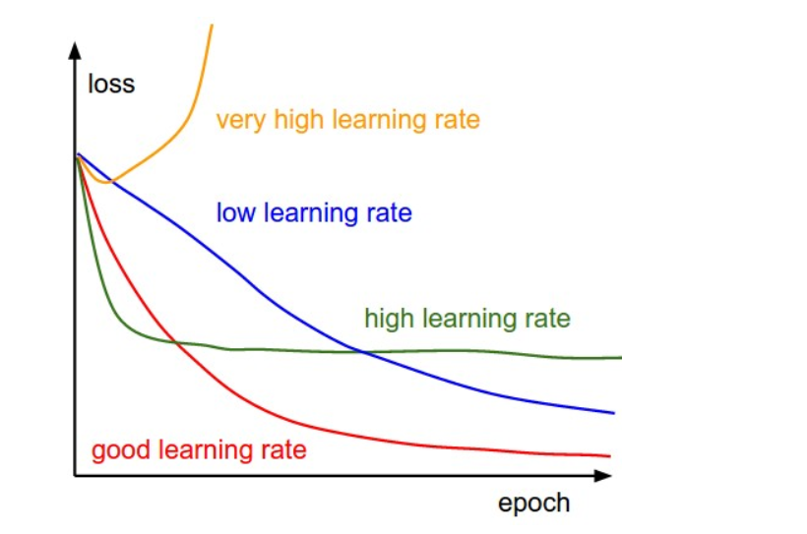
Descente de gradient

Slide 22
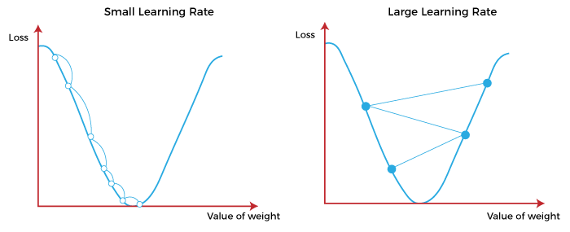
Descente de gradient

Slide 23
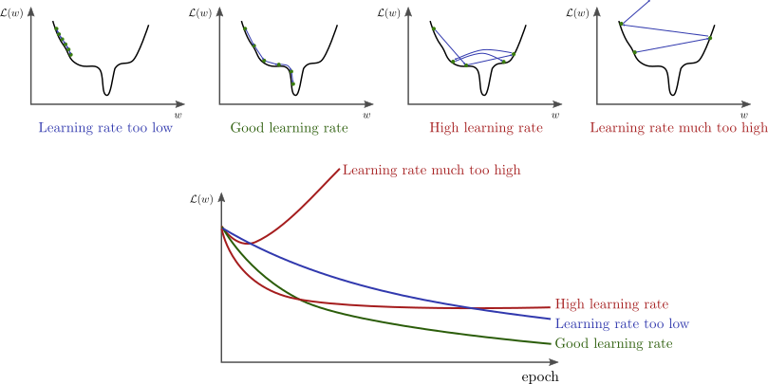

Slide 24
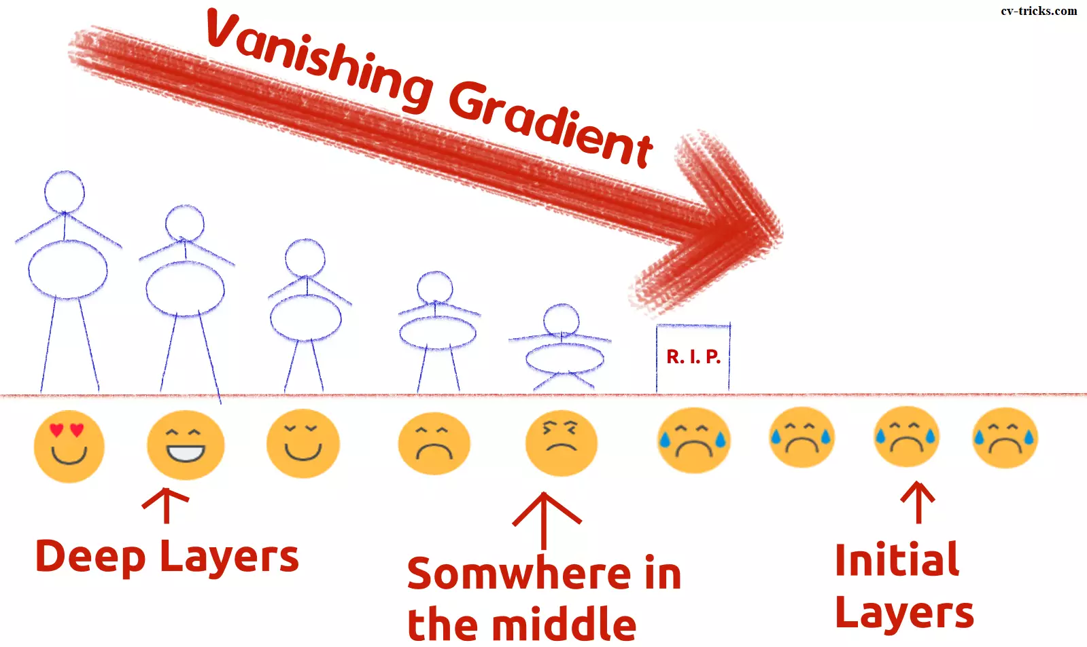
Descente de gradient

Slide 25
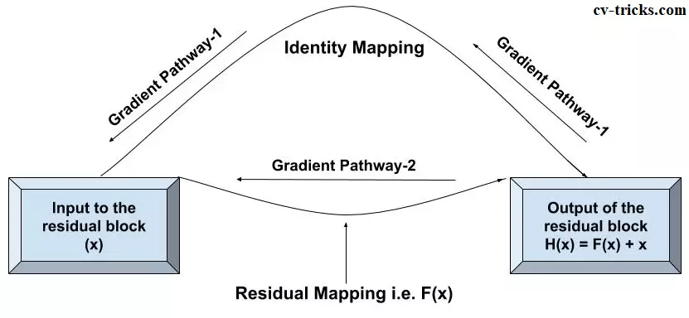
Identity mapping

Slide 26
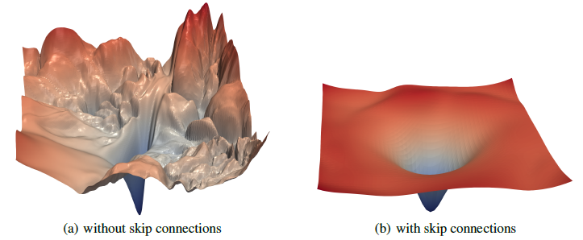

Slide 27
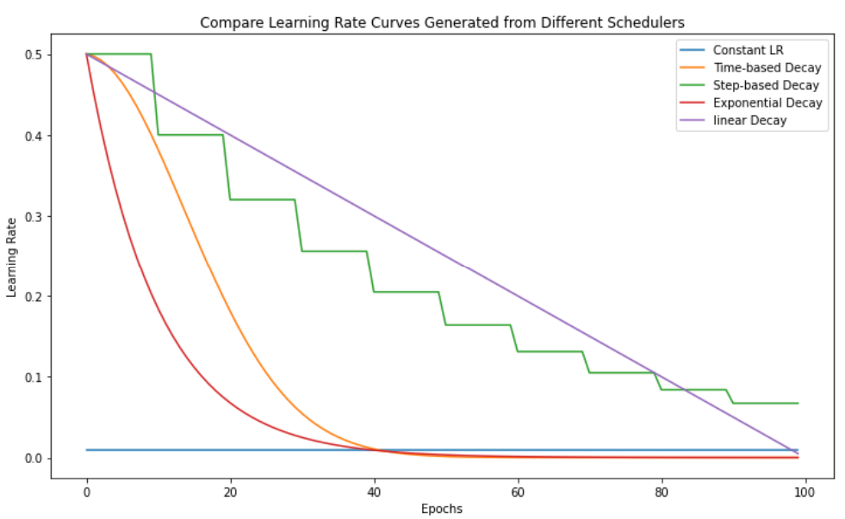
Learning rate adaptatif

Slide 28
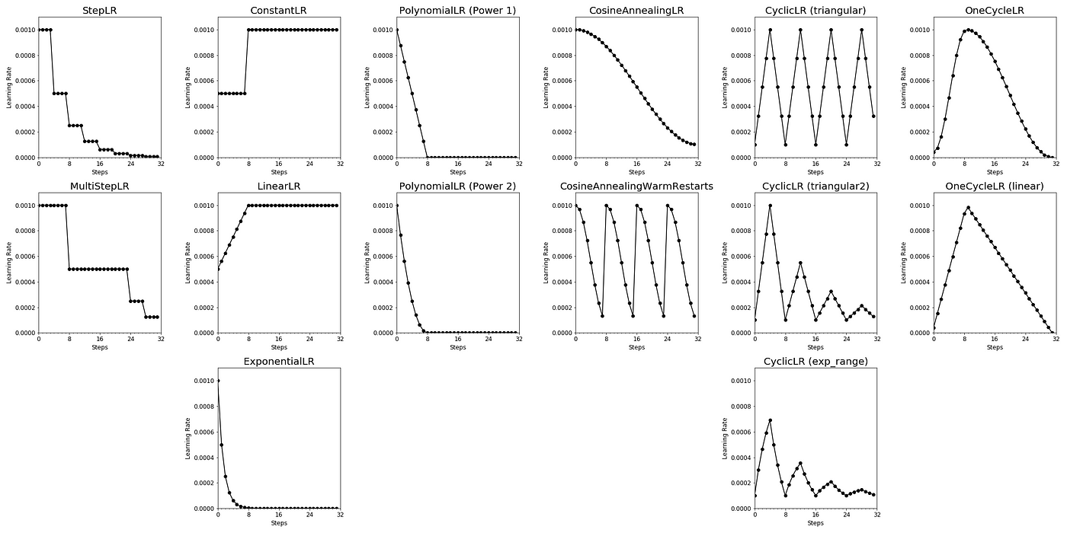
Learning rate adaptatif

Slide 29
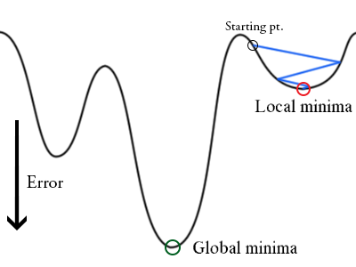
Learning rate adaptatif

Slide 30
Optimizer
Algorithme de descente de gradient

Slide 31
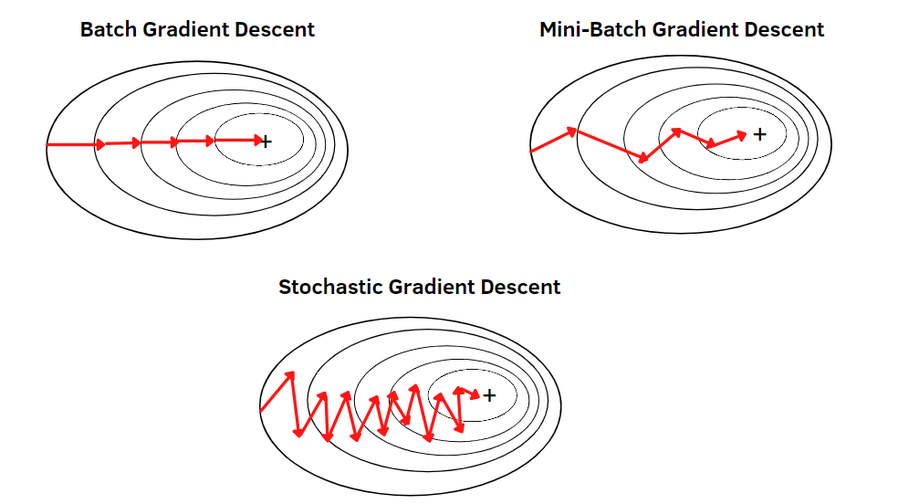
SGD

Slide 32
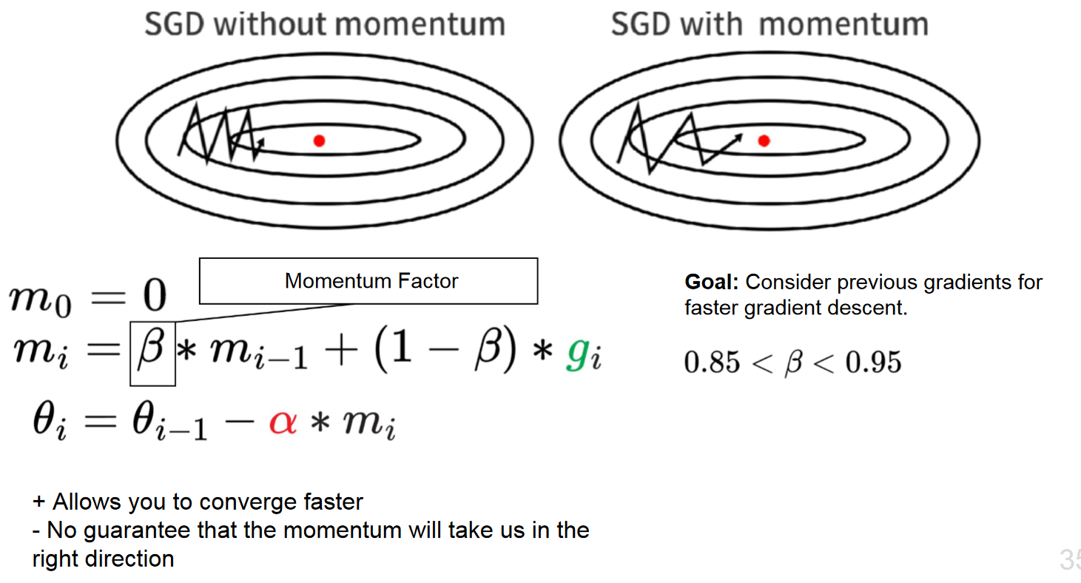

Slide 33
Optimizer
SGD/Adam
SGDW/AdamW

Slide 34
Stratégie d’apprentissage

Slide 35
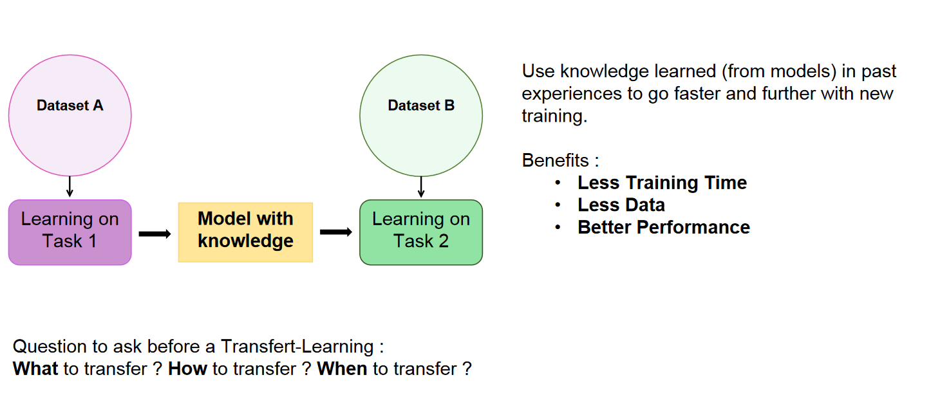
Transfer learning

Slide 36
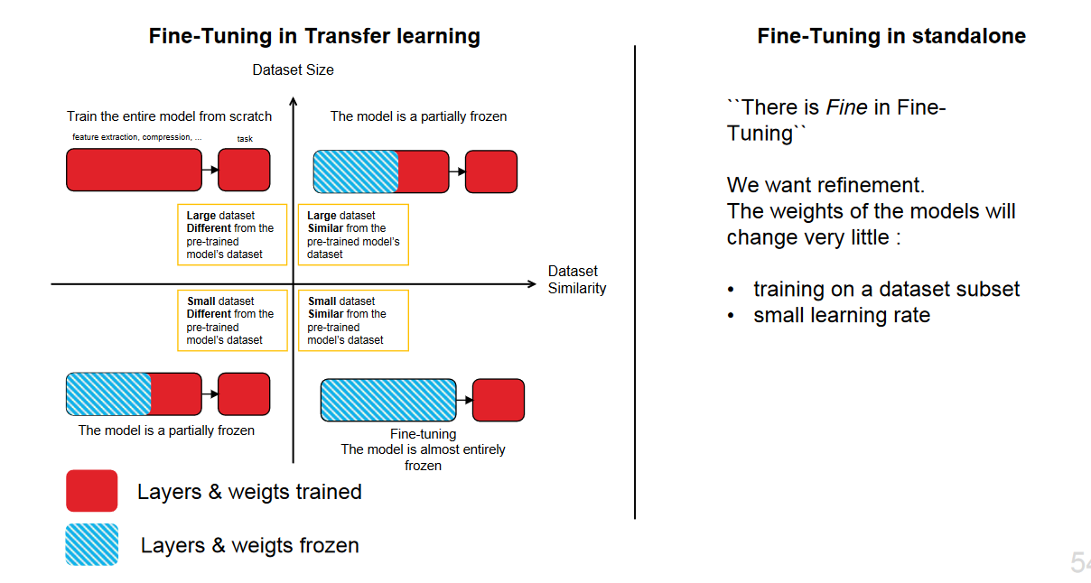
Fine tuning

Slide 37
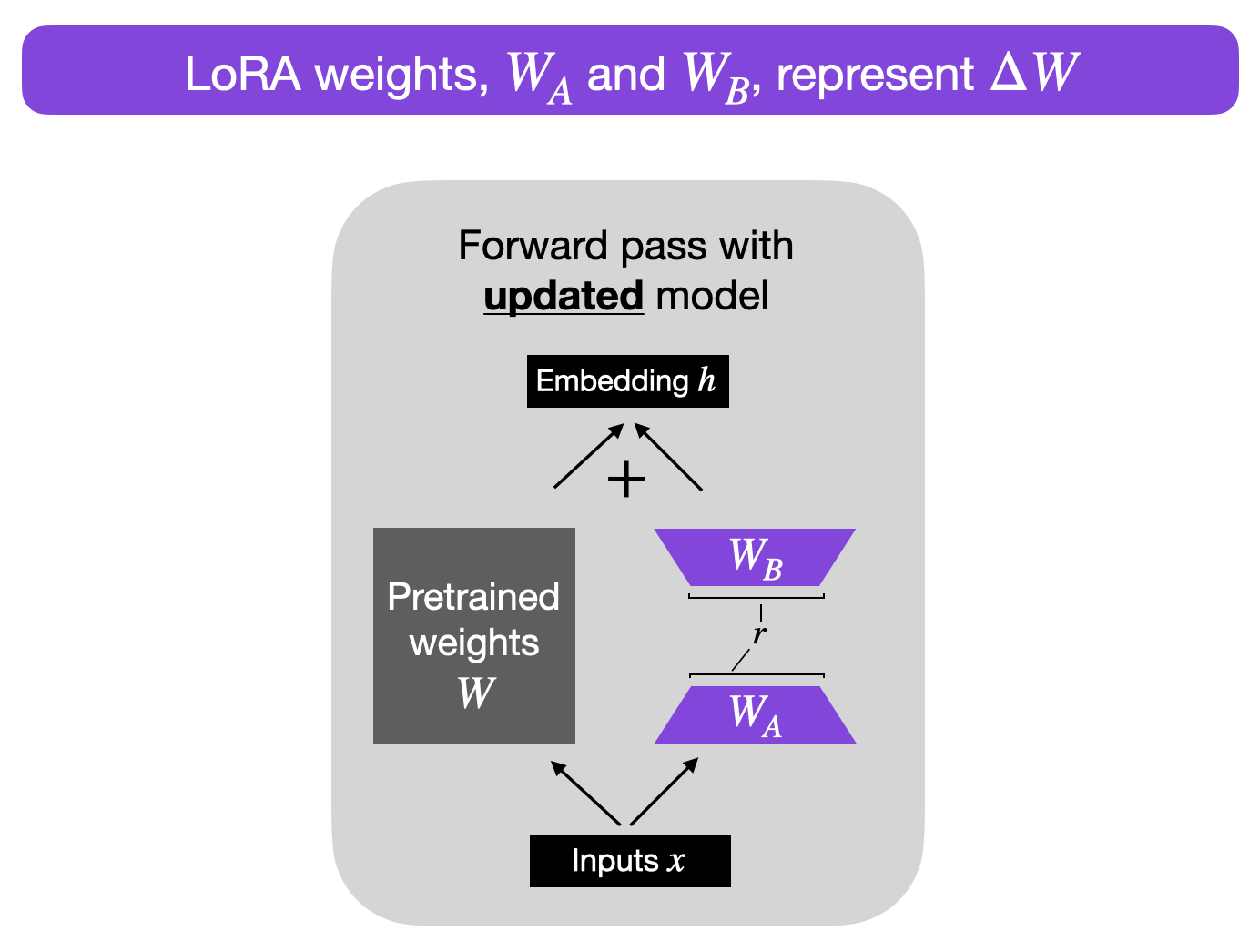
Adapter : LORA

Slide 38
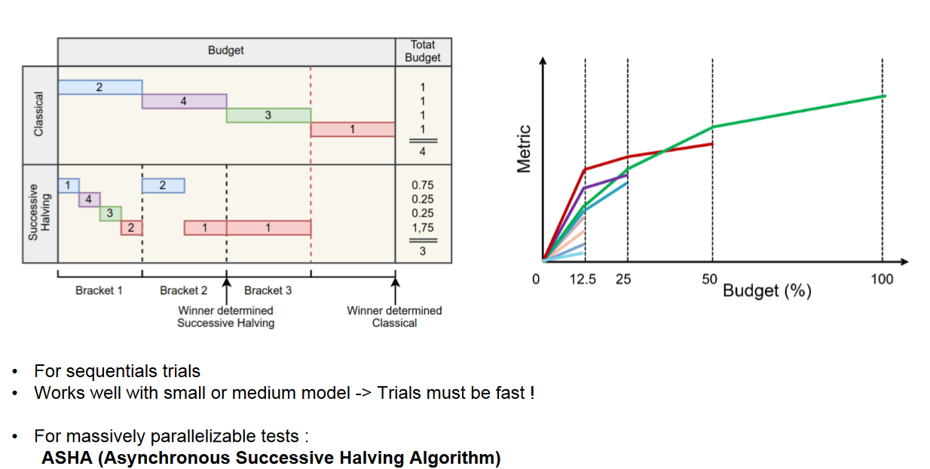
Adapter le mécanisme de sélection

Slide 39
Quizz

Slide 40
Quelle est la différence entre l'apprentissage supervisé et l'apprentissage non supervisé ?

Slide 41
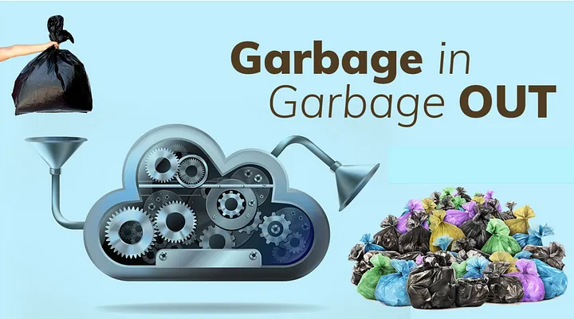
Pourquoi ?

Slide 42
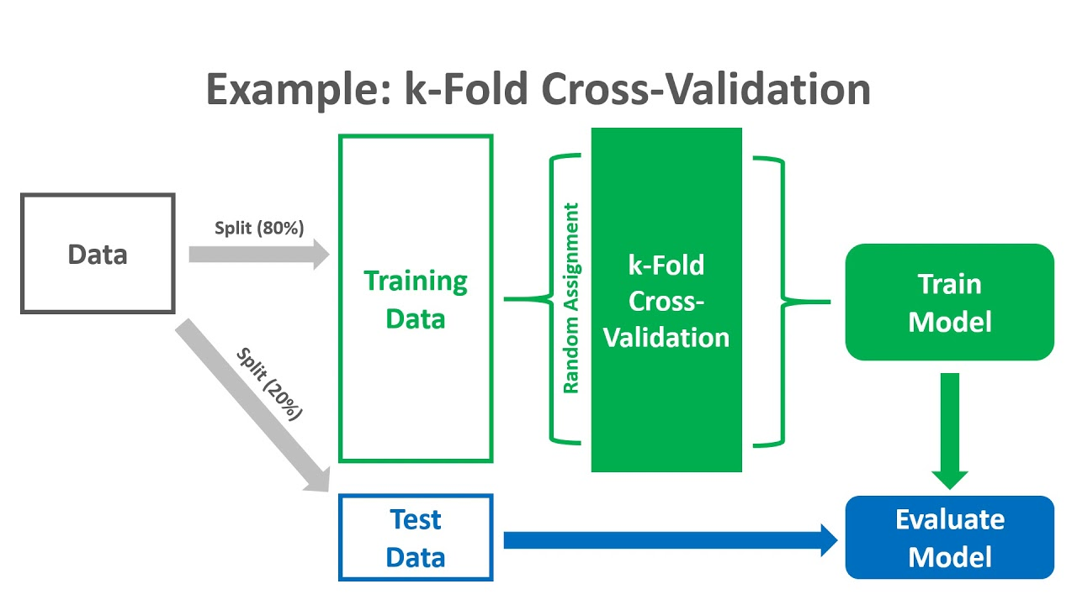
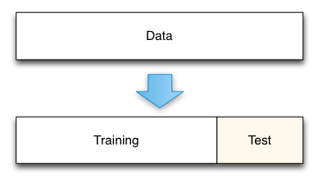
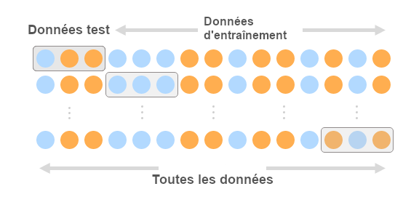
Quelle est la meilleure méthode ?

Slide 43
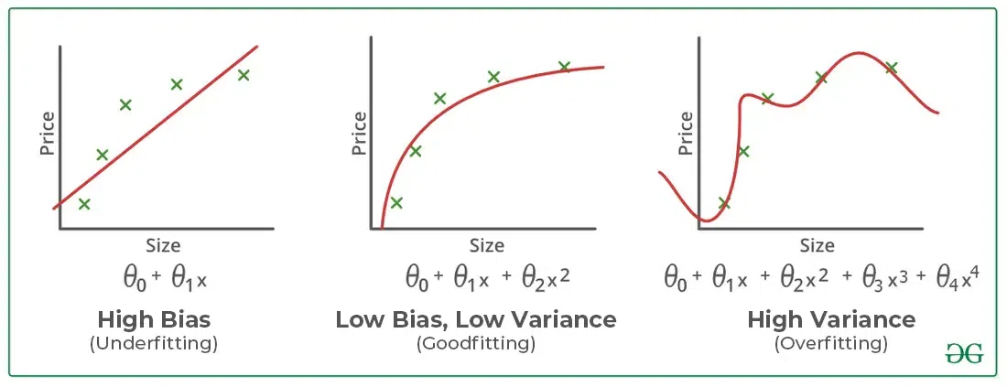

Slide 44
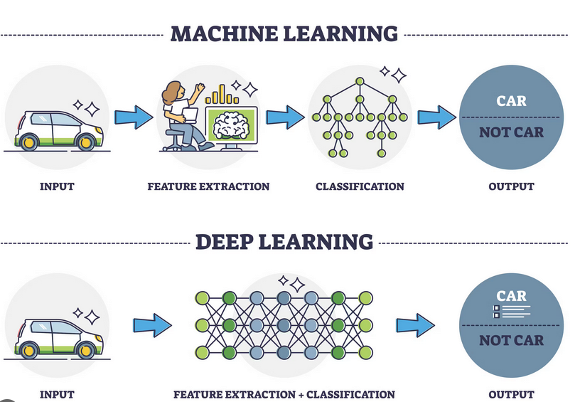
Quand l’un ou l’autre

Slide 45
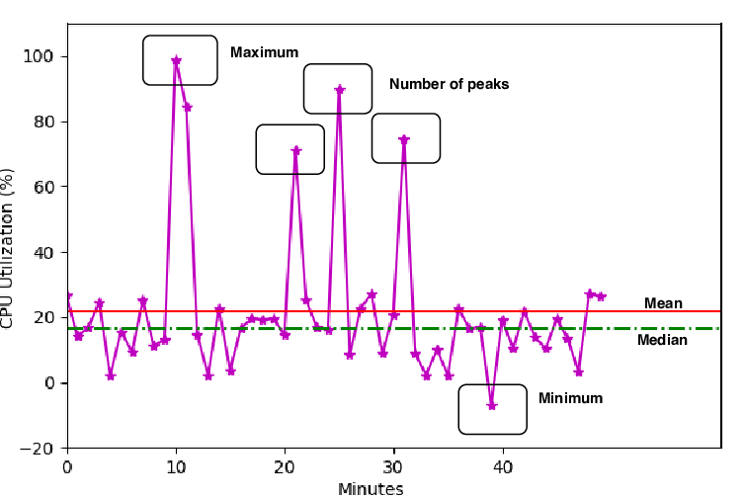
Aparté, extraction de features

Slide 46
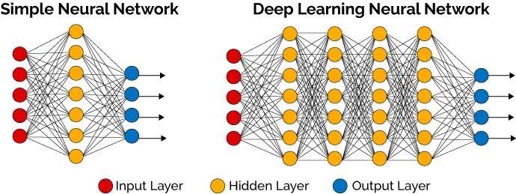
Pourquoi deeplearning ?

Slide 47
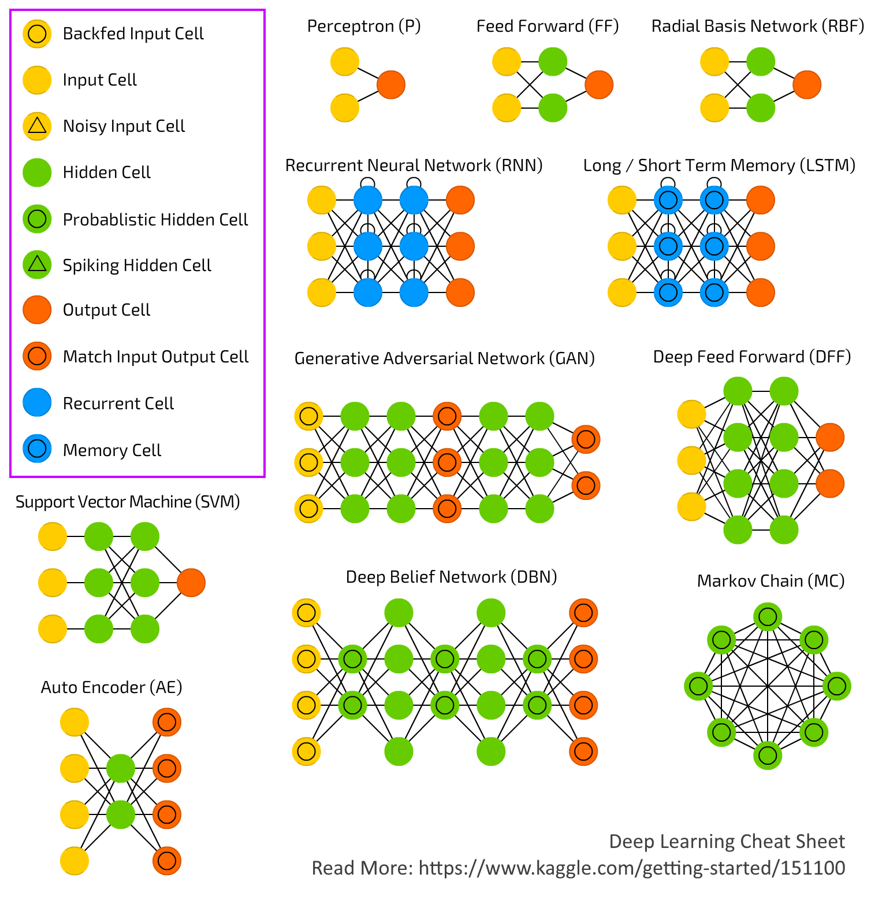
Comment choisir son architecture de Deep Learning

